Slide 1
HRMS
人力資源暨專案管理系統
系統說明簡報 — System Overview
HRMS 開發團隊 | 2026-03-18 | v1.0

Slide 2
簡報大綱
1. 系統背景與問題定義
2. 功能模組總覽
3. 系統架構設計
4. 技術棧
5. 核心業務流程
6. DDD / CQRS / Event-Driven
7. 測試架構
8. CI/CD 與部署
9. 畫面展示
10. 系統規模統計
人力資源暨專案管理系統

Slide 3
1. 系統背景與問題定義

Slide 4
問題：企業人資系統碎片化
考勤、薪資、招募、專案追蹤各自獨立
員工資料需重複維護，容易不一致
跨系統流程（如入職→建帳號→加保）需人工串接
缺乏 Single Source of Truth
人力資源暨專案管理系統

Slide 5
解決方案：整合式人資平台
14 個微服務統一管理 500 人規模企業
員工從入職到離職的完整生命週期
Event-Driven 跨服務自動串接
三種角色（員工 ESS、主管審核、HR 管理）
人力資源暨專案管理系統

Slide 6
2. 功能模組總覽
14 個微服務 × 4 個 DDD 層

Slide 7
14 微服務一覽
代碼 | 服務 | 核心功能
01 | IAM | 認證授權、RBAC、SSO、多租戶
02 | Organization | 員工生命週期、組織結構
03 | Attendance | 打卡、請假、加班、排班
04 | Payroll | 薪資計算（Saga）、稅務
05 | Insurance | 勞健保、退休金
06 | Project | 客戶、WBS、成本追蹤
07 | Timesheet | 週報、PM 審核
08 | Performance | 考核週期、彈性表單
09 | Recruitment | 職缺、Kanban、面試
10 | Training | 課程管理、證照
11 | Workflow | 視覺化流程、多層簽核
12 | Notification | Email/Push/Teams/LINE
13 | Document | 版控、範本、加密
14 | Reporting | CQRS ReadModel、儀表板
人力資源暨專案管理系統

Slide 8
3. 系統架構設計
DDD + CQRS + Event-Driven

Slide 9
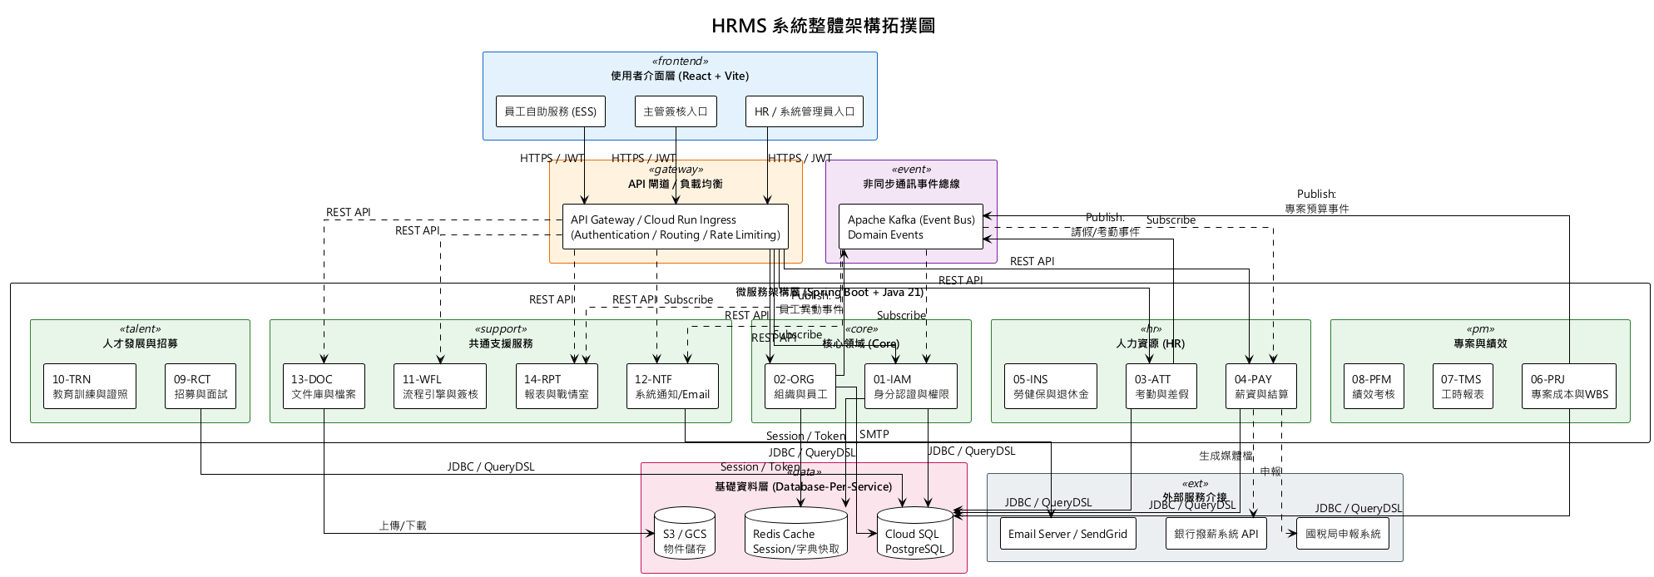
系統架構拓撲圖
人力資源暨專案管理系統

Slide 10
DDD 四層架構
Interface 層：REST Controllers、DTO
Application 層：Use Case 編排、Saga 協調
Domain 層：Aggregate、Entity、Value Object、Domain Service
Infrastructure 層：Repository、DAO、Mapper
人力資源暨專案管理系統

Slide 11
CQRS + Event-Driven
Command (POST/PUT/DELETE) 與 Query (GET) 分離
Service Factory 模式：method name → bean name 自動對應
Kafka 非同步事件通訊
事件命名：{Aggregate}{PastVerb}Event
人力資源暨專案管理系統

Slide 12
4. 技術棧

Slide 13
技術棧總覽
後端
━━━━━━━━━━━━━━
Spring Boot 3.1
Spring Cloud 2023
Java 21
PostgreSQL 15+
Querydsl + JPA
Redis
Kafka
Eureka
前端
━━━━━━━━━━━━━━
React 18
TypeScript 5
Vite 5
Redux Toolkit
Ant Design 5
ECharts
Axios
React Router 6
人力資源暨專案管理系統

Slide 14
5. 核心業務流程
四大核心流程

Slide 15
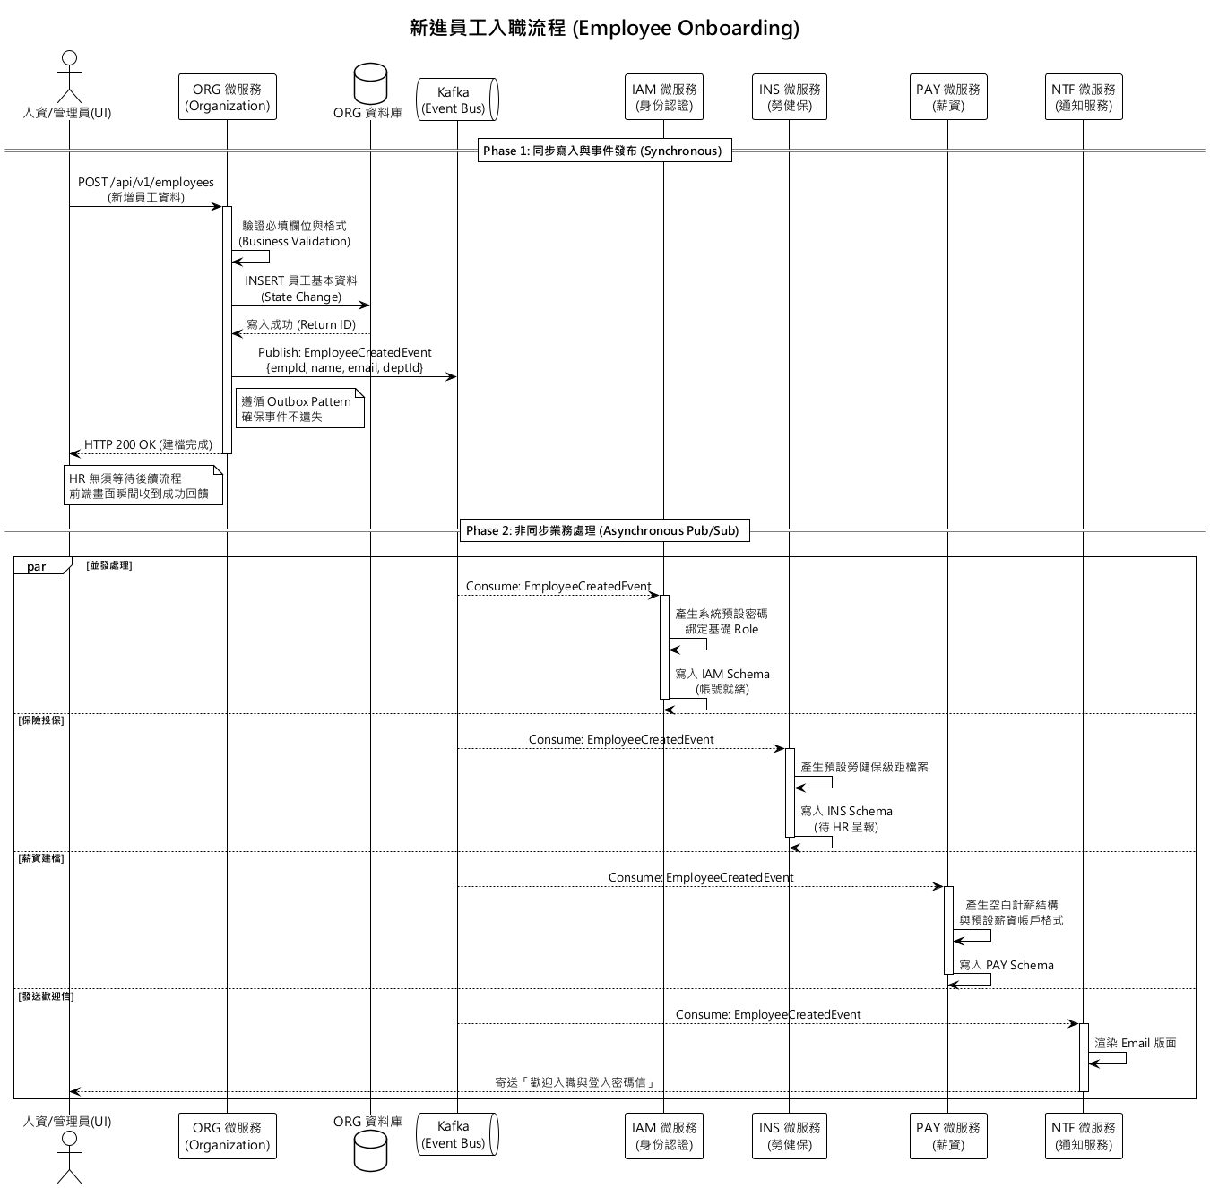
員工入職流程
人力資源暨專案管理系統

Slide 16
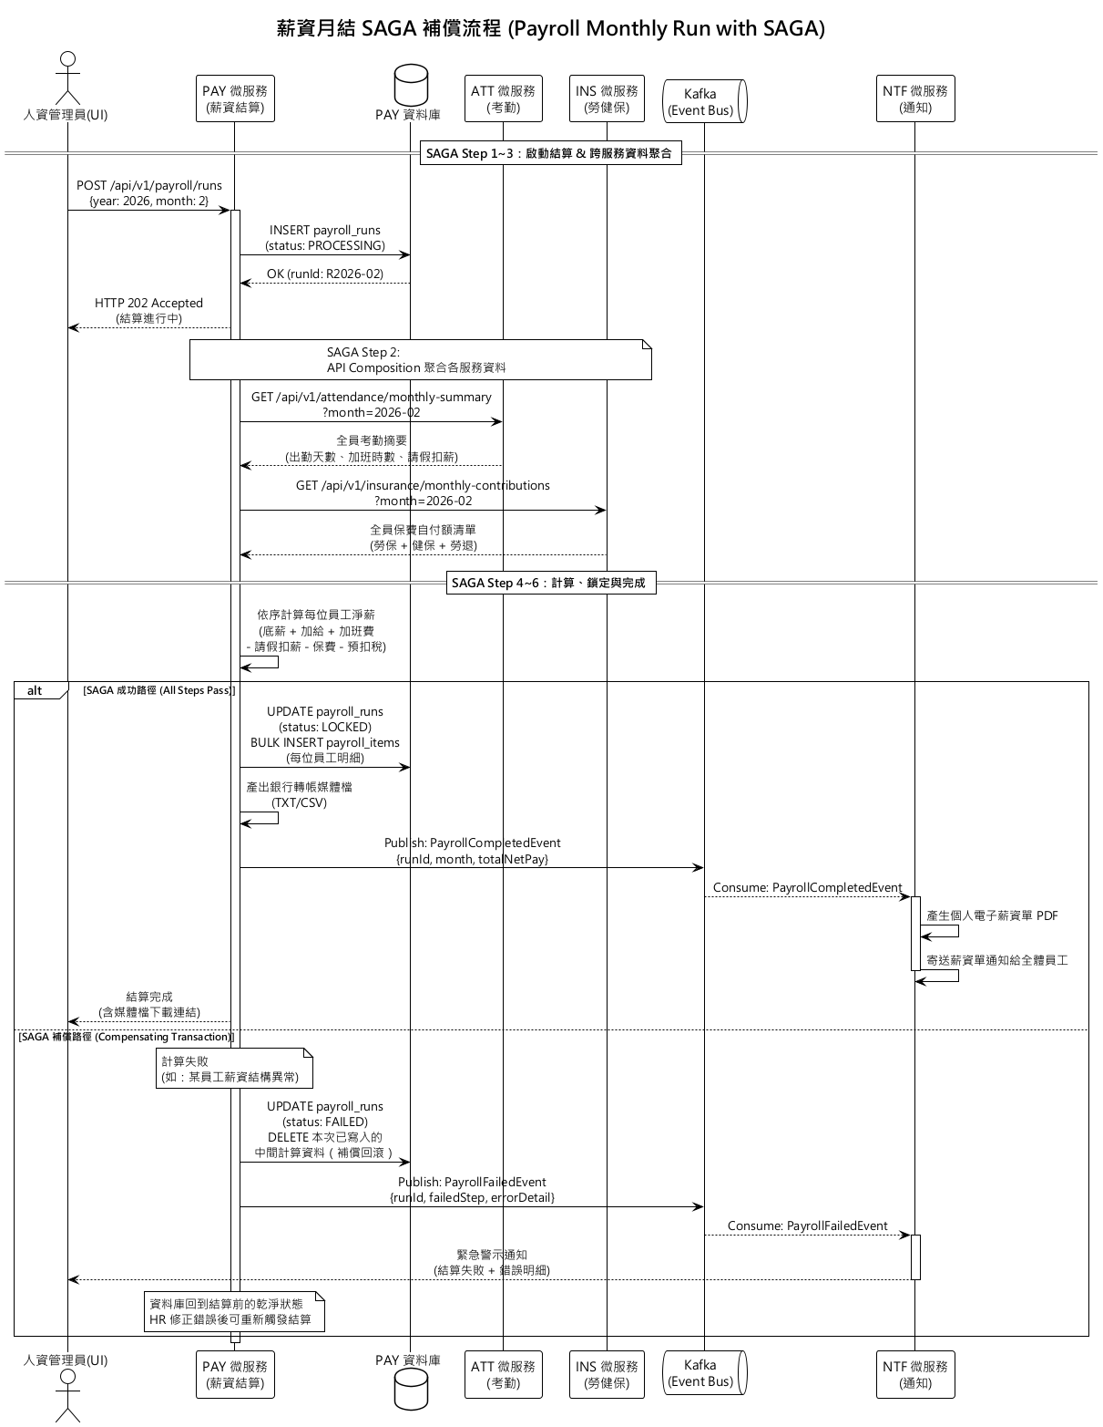
薪資 SAGA 補償流程
人力資源暨專案管理系統

Slide 17
6. 測試架構
合約驅動 + TDD

Slide 18
測試策略
合約驅動測試：SA 定義規格 → 工程師依合約實作 → 自動驗證
三層驗證：輸入 + 輸出 + 副作用
Domain 邏輯 100% 覆蓋率
API 端點整合測試
前端 Factory/Component/Hook 單元測試
1,843 測試 × 0 失敗
人力資源暨專案管理系統

Slide 19
7. CI/CD 與部署

Slide 20
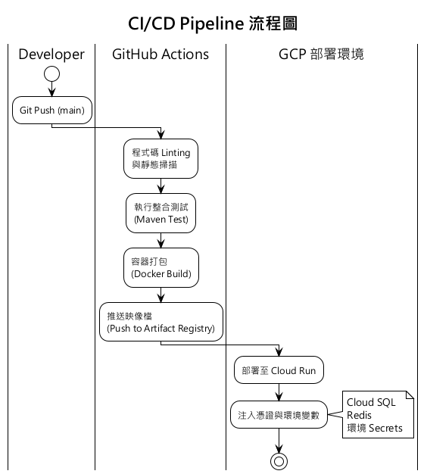
CI/CD Pipeline
人力資源暨專案管理系統

Slide 21
部署架構
GCP Cloud Run 容器化部署
Docker Compose 本機開發
GitHub Actions CI/CD
14 服務獨立部署、獨立擴縮
人力資源暨專案管理系統

Slide 22
8. 系統規模統計

Slide 23
系統規模
指標 | 數量
微服務數 | 14
後端 Java 檔案 | ~1,842
前端 TypeScript 檔案 | ~500+
自動化測試 | 1,843
API 端點 | 200+
前端路由 | 65
合約測試規格 | 43
知識文件 | 100+
人力資源暨專案管理系統

Slide 24
Q & A
謝謝聆聽

